Slide 1
ПРЕЗЕНТАЦИЯ
ЭЛЕКТИВНОЙ ДИСЦИПЛИНЫ
«Теория и практика судебной риторики»
Кафедра русского языка и культуры речи

Slide 2
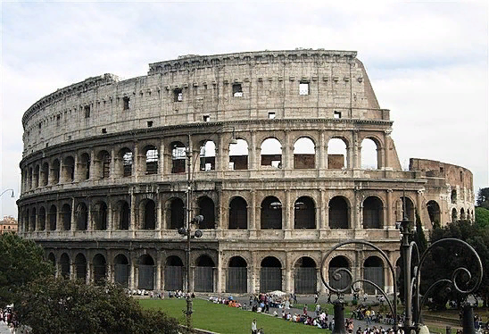
Целью освоения дисциплины «Теория и практика судебной риторики» является:
формирование личности судебного оратора, способного в условиях состязательного судебного процесса формулировать правовую позицию при помощи риторических аргументов.

Slide 3
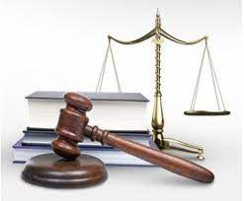
Задачи дисциплины «Теория и практика судебной риторики»:
знакомство с теорией судебной риторики от античных времён до современности;
овладение приёмами этоса, логоса и пафоса для правильного формирования образа честного, доброжелательного, скромного и предусмотрительного оратора;
знакомство с лучшими образцами судебной ораторской прозы, критический анализ риторических текстов;
освоение правил изобретения, расположения, словесного оформления, подготовки и произнесения речи.

Slide 4
Для кого предназначена дисциплина?
40.03.01 Юриспруденция. Прокурорско-следственный профиль
40.03.01 Юриспруденция. Следственно-судебный профиль
40.03.01 Юриспруденция. Судебно-адвокатский профиль

Slide 5
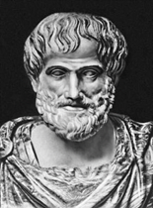
Что изучается в ходе освоения дисциплины?
История развития риторической теории
Роль судебной риторики в формировании профессиональной личности юриста
Классическая и современная ораторская проза
Взаимоотношения оратора и аудитории
Правила построения судебной речи (изобретение аргументов, композиция, лексико-фразеологическое и стилистическое оформление, подготовка и произнесение речи)

Slide 6
Тематический план дисциплины
Тема 1. Теоретические основы изучения судебной риторики (от античности до современности)
Тема 2. Теория ритора – судебного оратора
Тема 3. Теория судебной аргументации
Тема 4. Теория построения судебной речи
Тема 5. Словесное оформление, подготовка и произнесение судебной речи

Slide 7
Как будут проходить занятия?
Опросы на знание теории риторики;
Анализ и толкование ораторской прозы;
Выполнение заданий по изобретению аргументов;
Круглые столы об историко-культурных условиях формирования судебной риторики;
Изобретение и произнесение судебных
речей;
Конкурс судебных ораторов.

Slide 8
Значение дисциплины для дальнейшего обучения
Основные положения дисциплины могут быть использованы в дальнейшем при изучении следующих дисциплин:
Римское право;
Отечественные традиции судоговорения;
Уголовный процесс;
Гражданский процесс;
Теория доказательств.

Slide 9
Значение дисциплины для практической работы юриста
Возможность успешно участвовать в состязательных судебных процессах;
Возможность по риторическим правилам формулировать правовую позицию в письменной и устной форме;
Возможность преподавать судебную риторику в юридических колледжах, вузах и на юридических факультетах университетов.

Slide 10
СПАСИБО ЗА ВНИМАНИЕ!

